Slide 1

Để kéo trực tiếp một thùng nước có khối lượng 20 kg từ dưới giếng lên đều, người ta phải dùng lực nào trong số các lực sau đây?
A. F < 20N C. 200N > F
B. F = 20 N D. F = 200N
2. Kể tên các loại máy cơ đơn giản ?

Slide 2
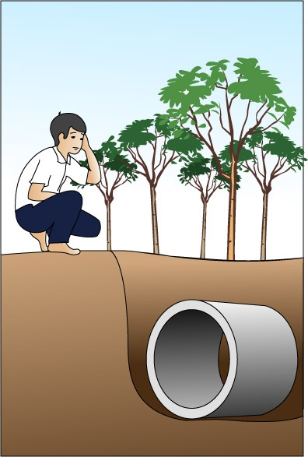

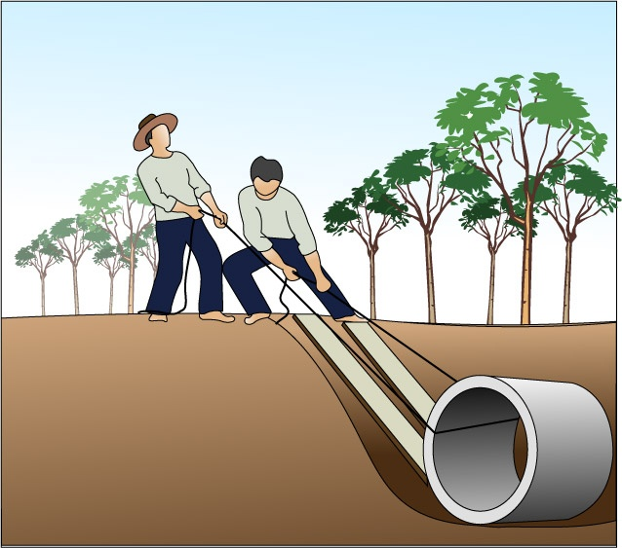
Khi kéo vật lên theo phương thẳng đứng cần phải dùng lực ít nhất bằng trọng lượng của vật.
Dùng tấm ván đặt nghiêng để kéo ống bêtông lên, liệu làm như thế có dễ dàng hơn không ?

Slide 3
Bài 14: MẶT PHẲNG NGHIÊNG
1. ĐẶT VẤN ĐỀ
Dùng tấm ván làm mặt phẳng nghiêng có thể làm giảm lực kéo vật lên hay không?
Muốn làm giảm lực kéo vật thì phải tăng hay giảm độ nghiêng của tấm ván?

Slide 4
Bài 14: MẶT PHẲNG NGHIÊNG
1. ĐẶT VẤN ĐỀ
2. THÍ NGHIỆM

Slide 5
DỤNG CỤ
2.5N
0
0,5
1
1,5
2
2,5

Slide 6
TIẾN HÀNH ĐO
Bước 1: Đo trọng lượng của vật P = F₁
2.5N
Bước 2: Đo lực kéo vật F₂ trên mặt phẳng nghiêng
0
0,5
1
1,5
2
2,5
2.5N
0,5
0
1
2
1,5
2,5

Slide 7
Lần đo | Trọng lượng của vật | Mặt phẳng nghiêng | Cường độ của lực kéo
2.5N
1
Độ nghiêng lớn
1 N
0
2
1,5 N
0,5
Độ nghiêng vừa
0,75 N
1
3
Độ nghiêng nhỏ
0,5 N
1,5
2
2,5
2.5N
0,5
0
2.5N
1
0
2
1,5
1
0,5
2.5N
2,5
2
1,5
0,5
0
2,5
1,5
1
2,5
2

Slide 8
Bài 14: MẶT PHẲNG NGHIÊNG
1. ĐẶT VẤN ĐỀ
l
2. THÍ NGHIỆM
F₂
h
C2: Trong thí nghiệm em đã làm giảm độ nghiêng của mặt phẳng nghiêng bằng cách nào ?
- Tăng chiều dài của mặt phẳng nghiêng.
- Giảm độ cao của mặt phẳng nghiêng.
- Giảm độ cao của mặt phẳng nghiêng đồng thời tăng chiều dài của mặt phẳng nghiêng.

Slide 9
Bài 14: MẶT PHẲNG NGHIÊNG
1. ĐẶT VẤN ĐỀ
Dùng tấm ván làm mặt phẳng nghiêng có thể làm giảm lực kéo vật lên hay không?
Muốn làm giảm lực kéo vật thì phải tăng hay giảm độ nghiêng của tấm ván?
2. THÍ NGHIỆM
C2: Trong thí nghiệm em đã làm, giảm độ nghiêng của mặt phẳng nghiêng bằng cách nào ?
- Tăng chiều dài của mặt phẳng nghiêng.
- Giảm chiều cao của mặt phẳng nghiêng.
- Giảm chiều cao của mặt phẳng nghiêng đồng thời tăng chiều dài của mặt phẳng nghiêng.

Slide 10
Bài 14: MẶT PHẲNG NGHIÊNG
1. ĐẶT VẤN ĐỀ
2. THÍ NGHIỆM
l
3. KẾT LUẬN
F₂
h
l: chiều dài mặt phẳng nghiêng
h: độ cao mặt phẳng nghiêng

Slide 11


Bài 14: MẶT PHẲNG NGHIÊNG
1. ĐẶT VẤN ĐỀ
2. THÍ NGHIỆM
3. KẾT LUẬN
Chọn từ thích hợp điền vào chỗ trống:
- Dùng mặt phẳng nghiêng có thể kéo ( hoặc đẩy) vật lên với lực kéo …..………hơn trọng lưượng của vật.
nhỏ
nghiêng
- Mặt phẳng càng ……..…………....ít, thì lực cần để kéo vật trên mặt phẳng đó càng nhỏ.

Slide 12
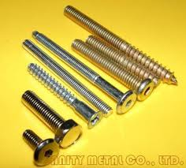
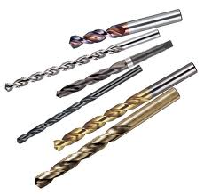
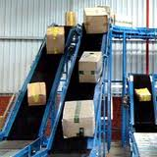
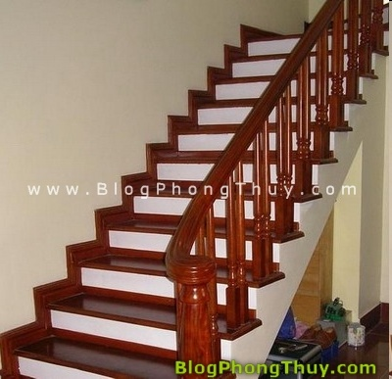
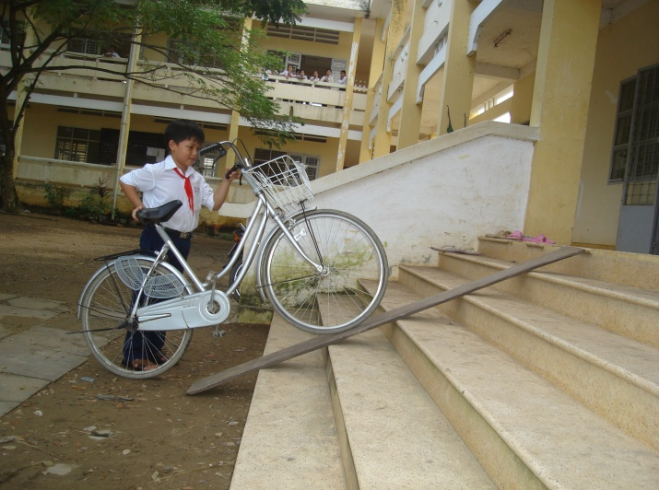
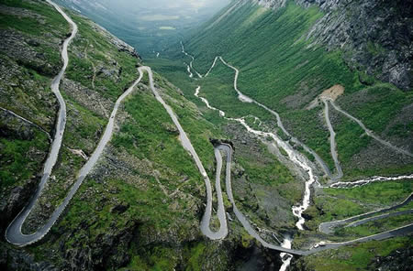
Tìm thí dụ về sử dụng mặt phẳng nghiêng.

Slide 13
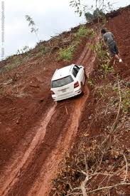
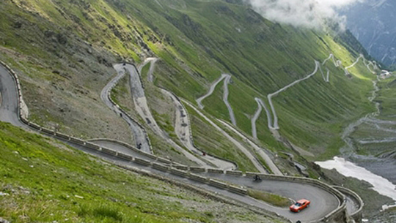
Bài 14: MẶT PHẲNG NGHIÊNG
4. VẬN DỤNG
C4: Dốc càng thoai thoải thì mặt phẳng nghiêng càng ít nên lực cần tốn để đi trên dốc càng nhỏ, đi càng dễ dàng.
C4: Tại sao đi lên dốc càng thoai thoải, càng dễ hơn?

Slide 14
Bài 14: MẶT PHẲNG NGHIÊNG
4. VẬN DỤNG
Hình 14.3
C5: Ở hình 14.3 chú Bình đã dùng một lực 500N để đưa một thùng phi nặng 2000N từ mặt đất lên xe ô tô. Nếu sử dụng một tấm ván dài hơn thì chú Bình nên dùng lực nào có lợi hơn trong các lực sau đây ?
a. F = 2000N; c. F < 500N
b. F > 500N; d. F = 500N
c. F < 500 N. Vì khi dùng tấm ván dài hơn thì độ nghiêng của tấm ván sẽ giảm, lực cần tốn sẽ nhỏ hơn

Slide 15


- Học bài.
- Làm BT trong SBT.
- Chuẩn bị bài mới:
Đòn bẩy
+ Dùng cần vọt để nâng vật lên có làm giảm lực kéo vật lên hay không?

